Slide 1
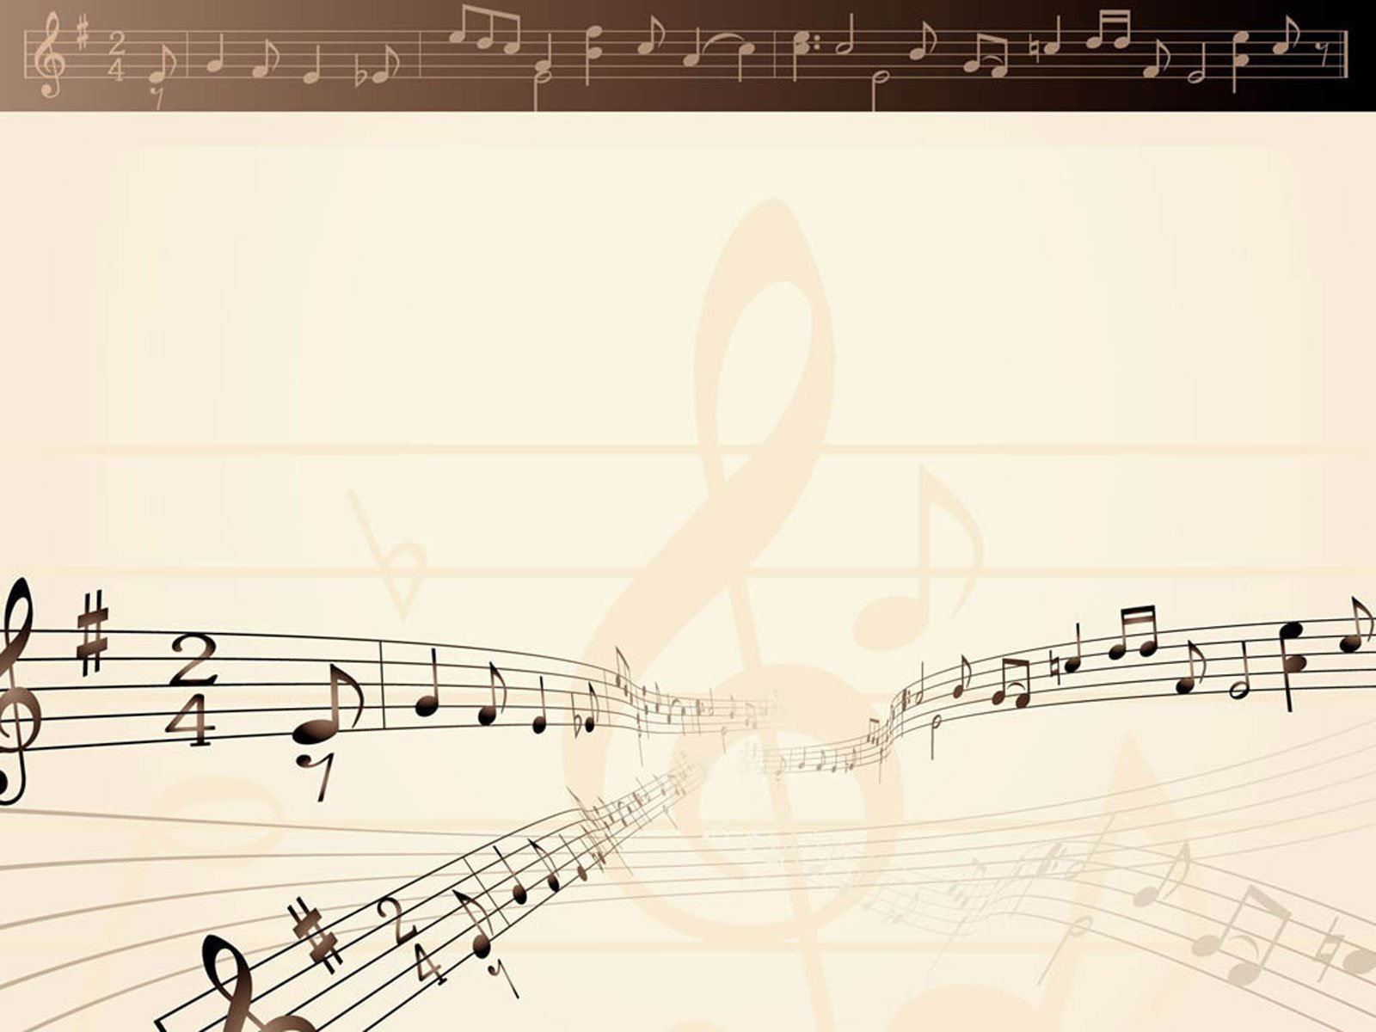
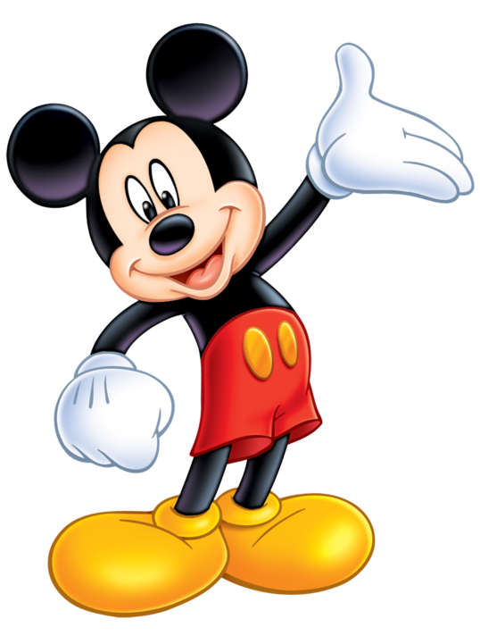
Электронная интерактивная игра «Загадки Микки Мауса»
Музыкальный руководитель:
Баскакова Дарья Александровна, МДОАУ «Детский сад №123 «Гармония»

Slide 2
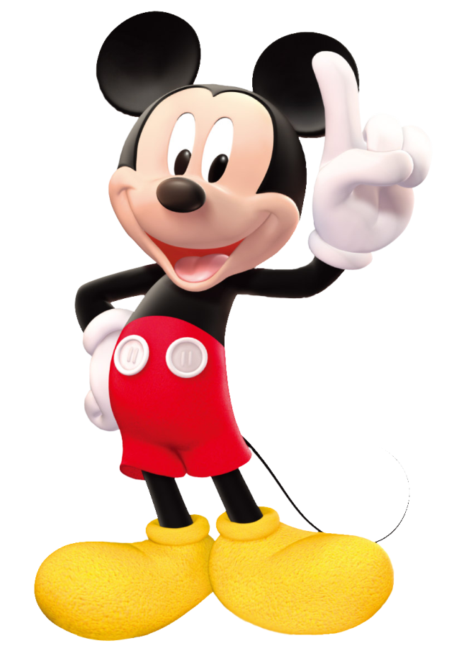
Цель: закрепить знания детей в области элементарной музыкальной грамоты.
Образовательные задачи:
закрепить знание детей о нотный стан, положение нот первой октавы, названия нот.
формировать умение называть графические изображения нот.
Развивающие задачи:
развивать внимание и усидчивость;
развитие творческого потенциала;
развить музыкальную память;
Воспитательные задачи:
Воспитывать любовь к музыке.
Обогатить детей музыкальными знаниями и представлениями в музыкальной грамоте.

Slide 3
Методические рекомендации: игра предназначена для детей 5-7 лет. Играть может, как один ребенок самостоятельно, так и группа детей. В процессе игры взрослый может быть наблюдателем. В игре необходимо верно назвать все ноты и нажать на правильный вариант, выбрав нужную ноту на клавиатуре. Далее надо безошибочно угадать ноты и нажать на те предметы, в которых они «спрятались». Для каждой нотки используется от 2-х до 3-х вариантов правильных ответов.

Slide 4

Ход игры:
На экране появляется первая нота «ДО». Звучит вопрос:
Микки Маус забыл, как называются все ноты. Помоги Микки Маусу вспомнить ,как называется первая нота. Назови её, покажи ноту на клавиатуре и помоги отыскать, в каких предметах «спряталась» первая нота?
Ребенок называет ноту. Не зависимо от правильности ответа ребенка, звучит голос.
Это нота «До».
Далее ребенок нажимает на клавиатуру, в том месте, где он считает, находиться нота «До». При правильном ответе клавиша меняет свой цвет на зеленый и звучит сигнал «правильного ответа». Если ребенок ошибся, то клавиша меняет свой цвет на красный и звучит сигнал «не правильный ответ». См.сл. слайд.

Slide 5

Затем ребенок выбирает предметы изображенные на картинках, где по его мнению «спряталась» нота «До». Если выбран верный ответ, картинка увеличивается и звучит сигнал «правильного ответа». При не верном ответе, картинка уменьшается и звучит сигнал «не верного ответа».
Далее ребенок переходит на следующий слайд С ПОМОЩЬЮ СТРЕЛКИ НА КЛАВИАТУРЕ.
Опять звучит голос. И происходят все такие же действия с нотой «Ре» , как и с нотой «До» и т.д.
После того, как ребенок поможет Микки Маусу вспомнить все ноты, он переходит на следующий предпоследний слайд, где предлагается пропеть все ноты, в любом порядке.
Например, где спрятались ноты.: ДО-мик, РЕ-дис, ось-МИ-ног и т.д

Slide 6


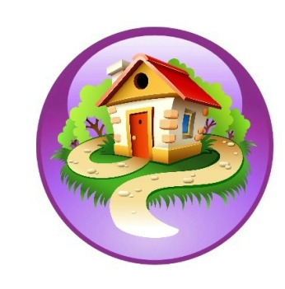



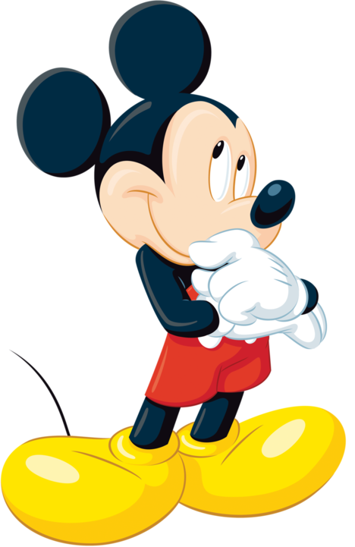
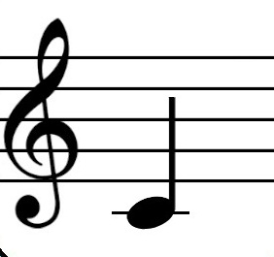

Slide 7



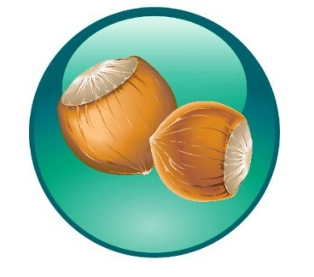

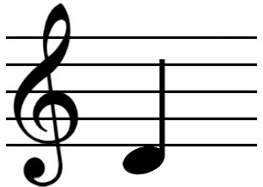

Slide 8





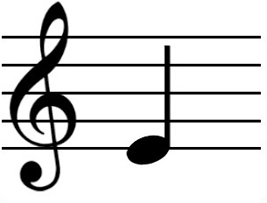
+002

Slide 9



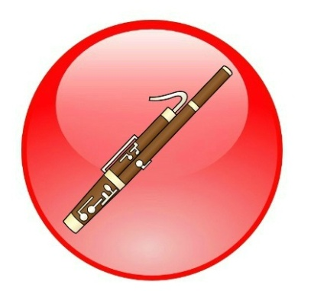
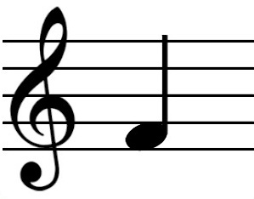


Slide 10

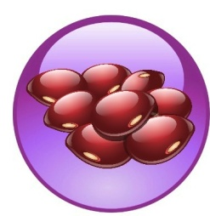

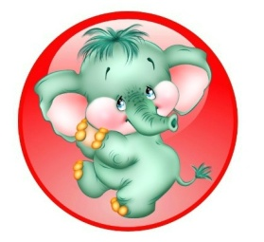

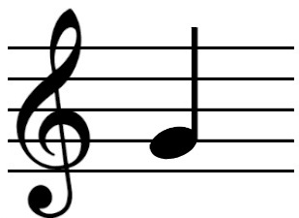

Slide 11



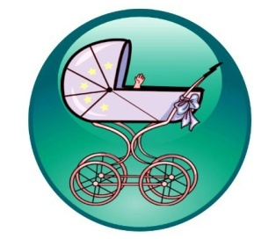
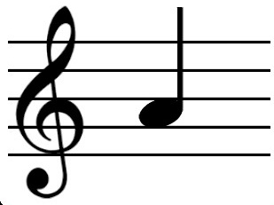
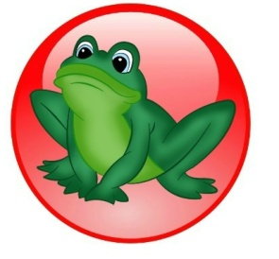

Slide 12

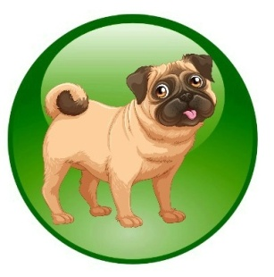
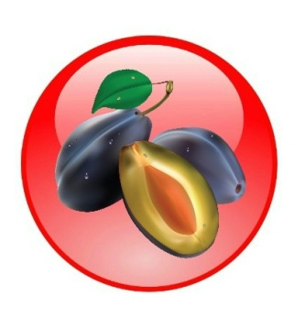
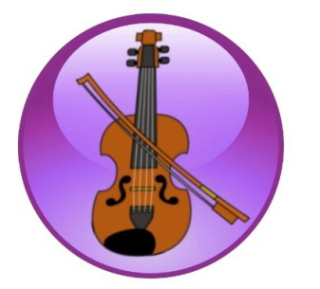

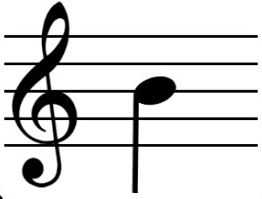
я

Slide 13
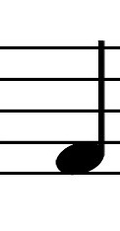
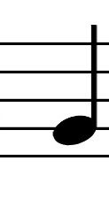
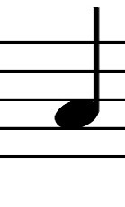
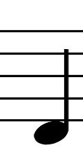
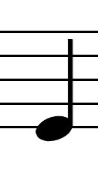
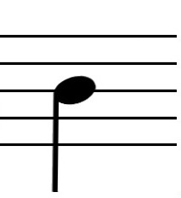
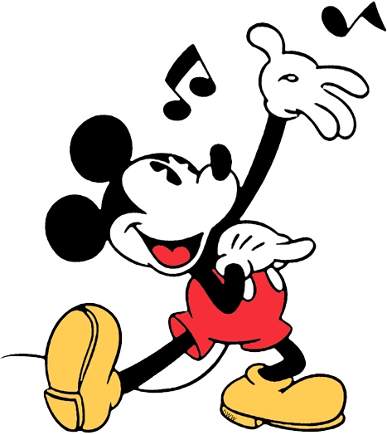

Slide 14
Спасибо за внимание!

